Slide 1
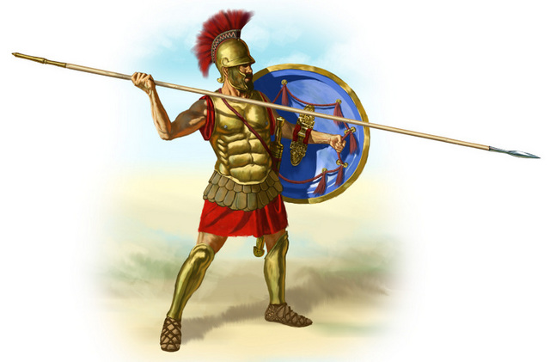
Hoplici Greccy
Hoplici – ciężkozbrojni piechurzy walczący w zwartym szyku, zwanym falangą.

Slide 2
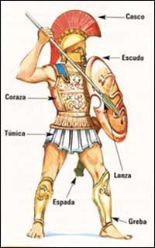
Uzbrojenie
Uzbrojenie hoplity:
1.włócznia (ok. 2.5 metra długości)
2.krótki miecz
3.tarcza
4.hełm
5.pancerz
7.nagolenice

Slide 3
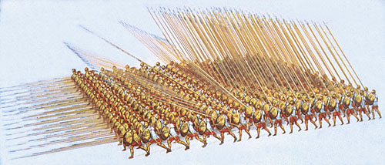
Falanga
Tworzyli ją hoplici ustawieni w 8-16 szeregach jeden za drugim. Gdy zginął hoplita z pierwszego szeregu, na jego miejsce wchodził żołnierz z drugiego. Falanga najczęściej przystępowała do bitwy w szyku zamkniętym, gdzie każdy z hoplitów osłaniał lewą połową swojej tarczy swojego towarzysza. Podczas starcia walczyły tylko dwa pierwsze szeregi, pozostali zaś nadawali impetu natarciu pchając swych poprzedników do przodu oraz uniemożliwiali im ucieczkę.

Slide 4
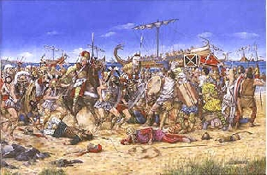
Największe bitwy

Slide 5
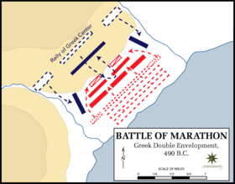
Bitwa pod Maratonem

Slide 6
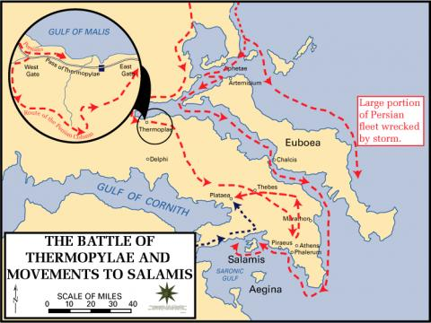
Bitwa pod Termopilom

